Slide 1


Slide 2
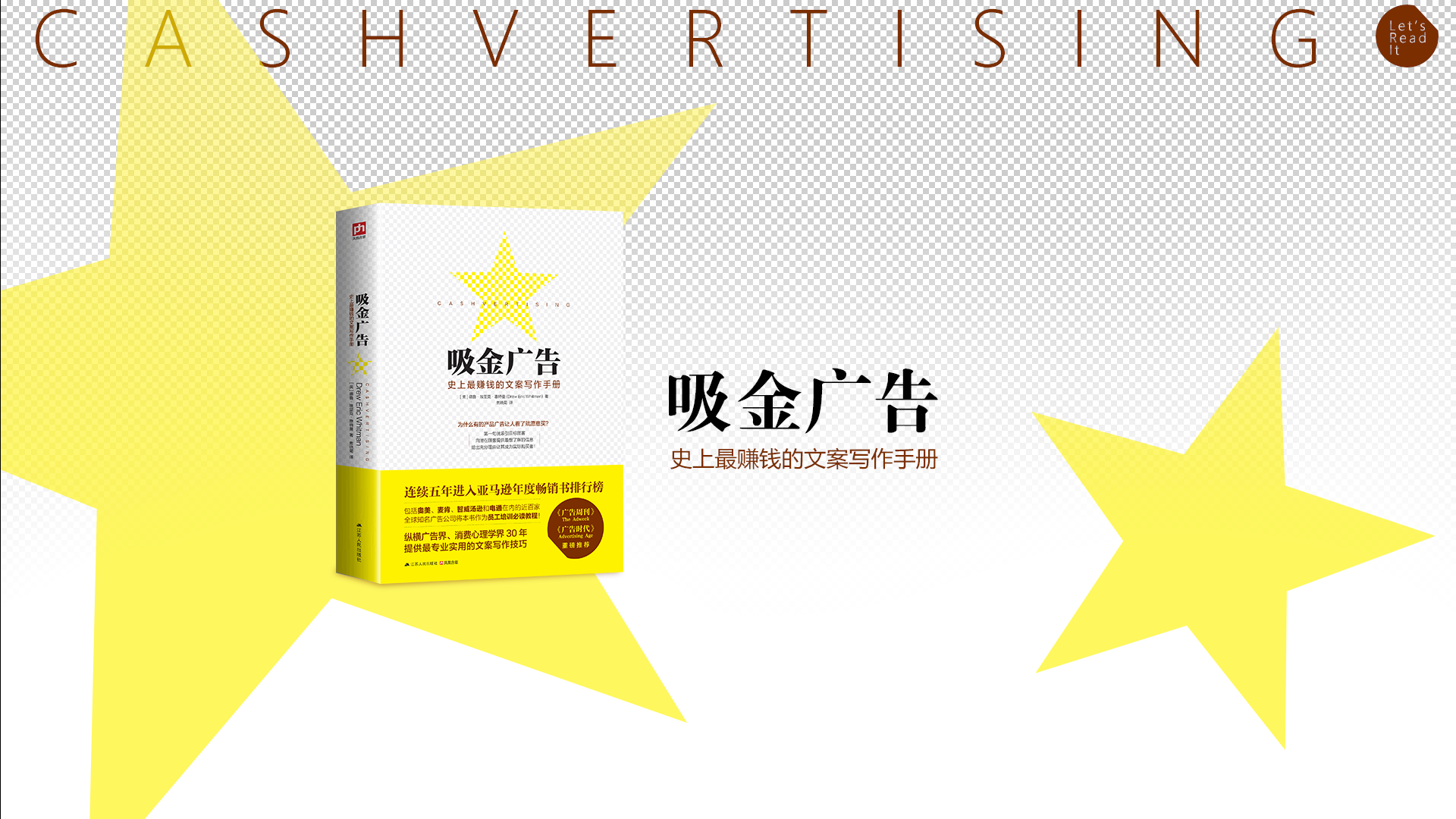
（续）

Slide 3
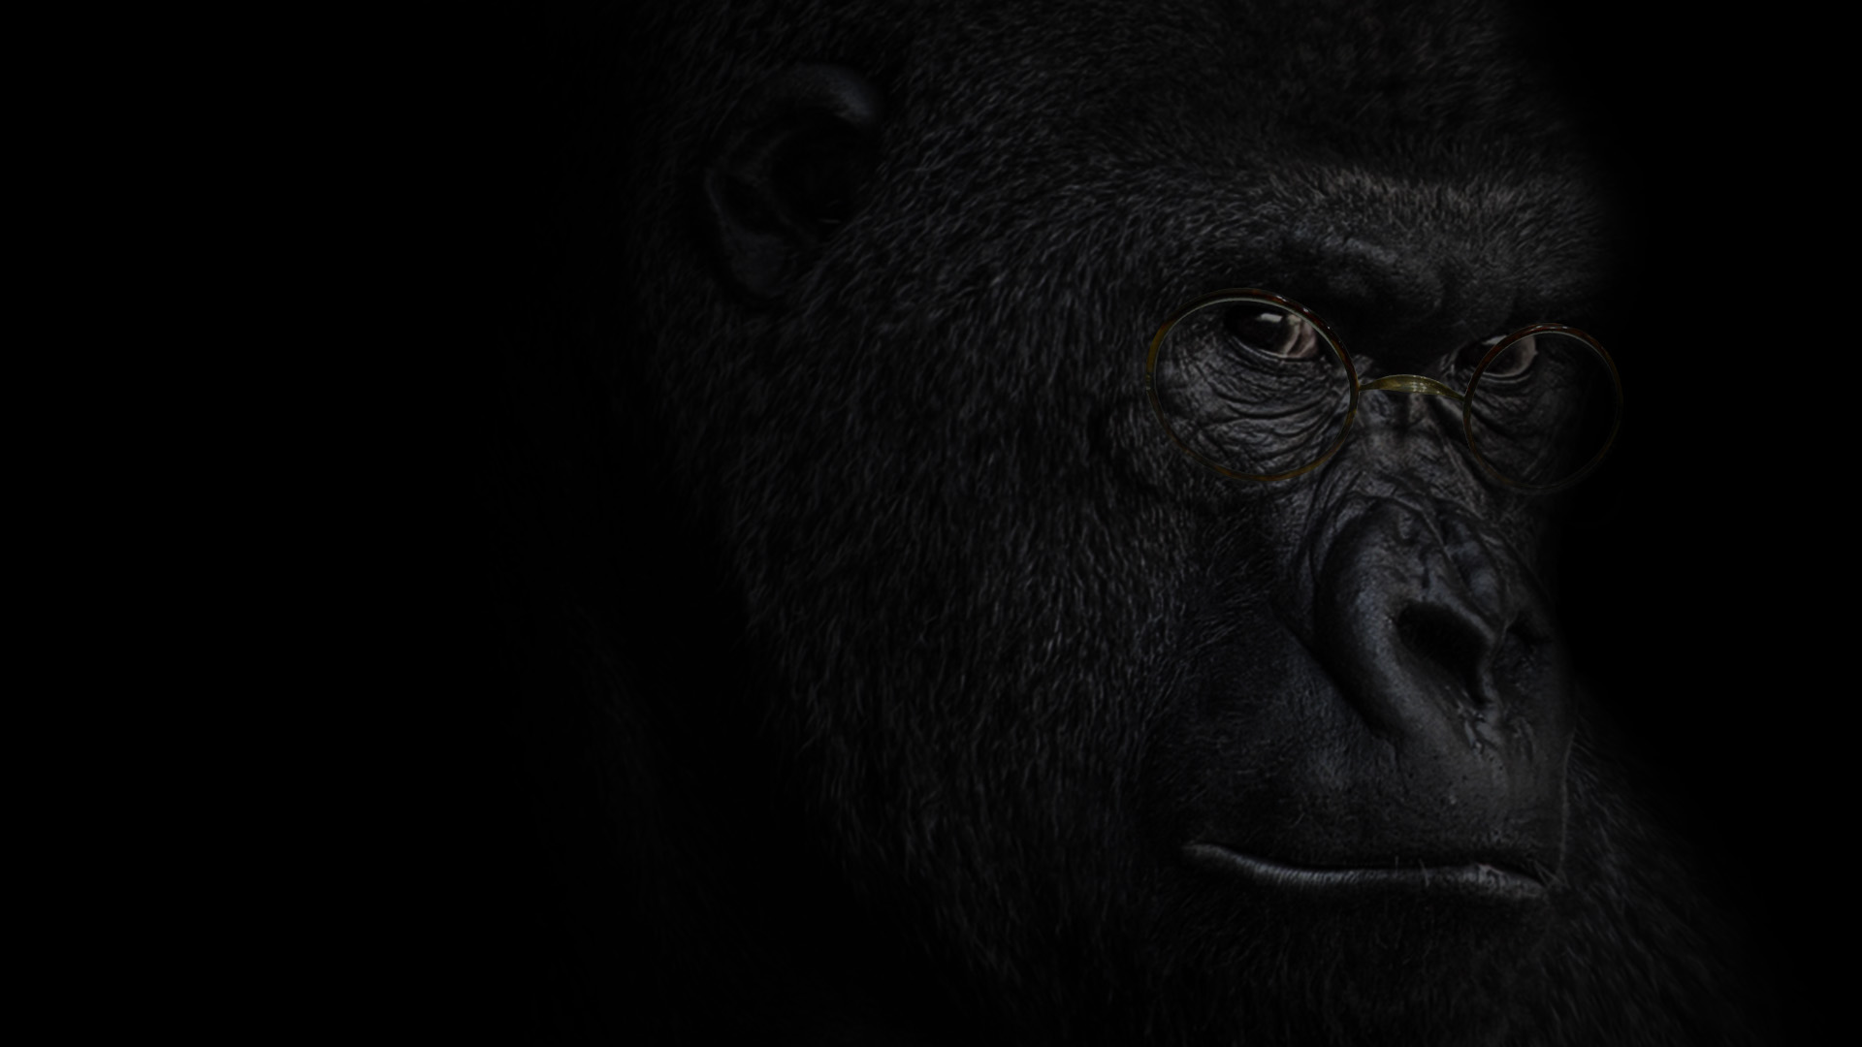
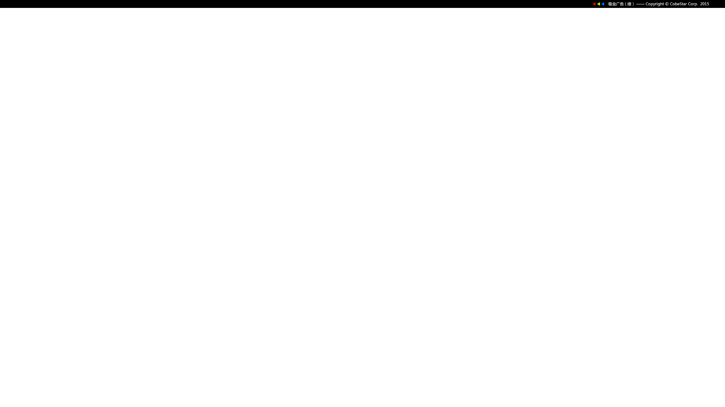
01：广告必须简明扼要 易于理解
要写的让黑猩猩都能明白，简单、直接！
因为人们只会用很少的精力去看你的广告，因此你得让自己的广告简单易懂。你使用的词汇越具体，读者就越容易理解。
比如“获得财务上的成功”就不如“你每月的收入可以超过30000元！”
“想让你的身体看起来更迷人吗？”就不如“男人！你想要肌肉起伏、如石头般结实的肚子吗？”
关于简明扼要的基本原则是：
1、使用简短的词语；2、句子越短越好；3、段落也要简短；4、多用你，少用我。
大卫奥格威还曾经告诫过：“限制开篇第一段的字数，最多不要超过11个单词。”

Slide 4

02：消费者关心好处 而不是特色
特色：手工精选的高级座椅皮革
好处：在所有气候条件下都能享受奢华的舒适
特色：453马力、排量6.74升的V12发动机
好处：马立足、超级可靠
特色：大胆高贵的设计，欢庆女神骄傲的飞翔在引擎盖上
好处：权力、成功以及功成名就的感觉
看到了吗？特色是属性，好处是人们可以从那些属性中获得的东西。诱惑人们掏钱购买的正是好处。人们在阅读广告时一直都在思考“What In it For Me”——我能从中得到什么？
有一个练习可以帮你找到你产品的好处。两人一组，一个人介绍产品特色，另一人只管问“好主意，可我能从中得到什么”并露出厌恶的表情。第一个人要说“你能得到的好处是……”来回答。

Slide 5

03：把产品最大的好处放在标题里
除非你的标题能帮助你出售自己的产品，否则你就浪费了90%的金钱。
——大卫奥格威
你不能说“新的培训将教你学会商业诀窍”而要说“新的培训将教你把销售额提高512%……否则，退费！”
你不能说“laetitia设计出独特的睫毛”因为“独特”这种说法太含糊，它无法在人的大脑中创造出生动的画面，也没有给潜在顾客任何可以抓住的东西。你要说“一流的睫毛设计师会将你的睫毛变成舞会上所有人的焦点，价格低的超乎想象！”有人说短标题有效，但奥格威说：越长的标题让你卖出越多的产品。

Slide 6

04：20种有效的标题开头（1-10）
好的标题应该包括四个特点：利己心、新闻、好奇心、快捷途径。下面20个标题都经过了测试，你只需要换成你的产品即可。
1、免费“免费的书籍告诉你如何写出神奇的广告”2、全新“全新的研修班教你了解网络购物者的心态”3、终于“终于出现一家只使用有机食糖、面粉、牛奶和鸡蛋的面包店”4、这种“这种新发明无须空手道黑带就能阻止攻击者”5、通知“通知：玛丽脆皮三明治将掀起三明治热潮”6、注意“注意！有些犬类美容师将套索帮到了你家宠物狗脖子上”7、最新发布 8、现在“现在你无须忍受美睫时无聊的等待了”9、这里有“这里有一位老奶奶，她徒手打败了抢劫犯”10、这些“这些是意大利人制作的正宗披萨”

Slide 7
04：20种有效的标题开头（11-20）
11、最后“最后，终于出现了一个改进自我的研修班”12、请看“请看！现在你能够以批发价购买棉花糖机器了”13、引进“引进本城唯一真正使用新鲜水果的冷饮店”14、怎样“怎样在90天内像一名歌手那样唱歌”15、惊人的“惊人的效果，看看就能降血压”16、你是否“你是否知道怎样挑选好的指甲油”17、你是否愿意“你是否愿意用2元交换我们大名鼎鼎的披萨”18、你能否“你能否保证自己的孩子不遭遇绑架”19、如果你“如果你讨厌清理自己的游泳池，这份广告将带给你好消息”20、从今天开始“从今天开始，你的舞技能够提高97%……如果你遵循以下原则。”

Slide 8

05：吸引读者阅读广告的12种方法（1-6）
标题写好了：“终于有一个可以让你安心享受的美容院了”，下面是广告的正文，你可以这样开始广告的正文：
1、继续阐述标题里提到的内容：你知道我们说的安心是什么意思嘛？……
2、提出一个问题：你有没有被不专业的美容顾问折磨的要死？
3、引用权威人士的话：李冰冰说过，不投资在脸上，就要投资在律师身上。
4、让他们免费尝试一下：下次碰上美甲的时候，拿出甲油闻一闻……
5、向他们提出挑战，证明自己出售的东西真的有用：如果你用完之后不舒适我们全额退款！
6、从一个怀疑主义的故事开始：第一次接触这个品牌，我也很犹豫。

Slide 9
05：吸引读者阅读广告的12种方法（7-12）
7、讲述其他人的说法：“我一直在寻找一个伙伴一样的美容顾问，现在终于找到了”——我们的顾客王太太说。
8、扮演记者的角色：一股新的美容潮流正在席卷京城……
9、跟读者进行个人交流：一次错误的美容选择会让你完美的心情彻底被破坏，甚至影响到你在party上的表现。
10、讲述一个戏剧性的故事：有一天有个顾客到店里来要求退款，她很气愤！但你知道吗，后来她成为了我们最闺蜜的客户。
11、给出一份超级详细的说明书。
12、用非常简短的首句诱惑读者：难道你不同恨它吗？这实在太烦人了！

Slide 10

06：获得来自客户的推荐
怎样获得客户的推荐？去要！只需要告诉他们，你想让他们对你的产品或服务提出真诚的看法。跟他们解释说你将制作一个新广告、宣传册、网站等等，如果他们愿意的话，你希望在他们的推荐词旁边印上他们的照片。作为交换条件，可以给他们一些礼物或者广告成品。记得要让客户签署一份免责声明“我授权xxx引用我的上述言辞，完整或经过编辑的版本均可”。

Slide 11

07：让对方采取行动
广告就是通过印刷品销售。这是广告最简单的定义。促使消费者行动需要两个步骤：让行动变得容易；要求对方采取行动。
人类是懒惰的动物，如果我们能按一下按钮就轻松解决所有事情，那么我们绝不愿意有其他的动作。事实上，不能提供按钮般便利的东西已经所剩无几了。
这已经不仅仅是广告的问题了，在移动互联的时代，这是产品设计的全部。让消费者按下按钮就可以购物、推开一扇门就可以变的美丽、打个电话就可以吃饭……

Slide 12

08：确立独特的卖点
当人们无法将你和你的竞争对手区分开来时，他们就没有理由更喜欢你。确保你的产品或服务质量上乘，否则可能会失去潜在买家。
别只做一家普通的五金商店……要成为“超级五金商店”！
别只做一家小小的宠物店……要成为“小店铺里的宠物大世界”！
别只做一家普通的冰激凌店……要成为“冰激凌怪物之家”！
有时发展自己的独特卖点要求你做事独辟蹊径，而非仅仅创造一个热门的时髦用语。如果你设想了一个很棒的卖点，但你却达不到那个水平，那就努力让自己达到。
别满足于成为本行业的普通一员！赋予你的形象一点儿新花样，然后你就会鹤立鸡群。

Slide 13

09：披着问卷调查外衣的推销函
你要做的是给潜在客户一份问卷调查表，向他们提出5、6个问题，可以包括你想了解的任何信息：他们对你的产品或服务感觉如何、他们觉得价格怎样、他们是否愿意在接下来的一两个月从你这里购买等。换言之，向他们问一些你能够洞察其思维过程的问题。然后，在每份调查表底部，写上一个让顾客难以拒绝的诱人报价。可以是下次购买打五折的优惠劵，也可以是一次免费咨询的凭证，也可以是下次消费的礼物劵。
这种做法之所以有效，是因为他利用了：
1）人们喜欢对各种事情发表自己的看法；
2）人们喜欢和之前的态度保持一致性，既然已经支持了，就不妨再支持多一点。

Slide 14
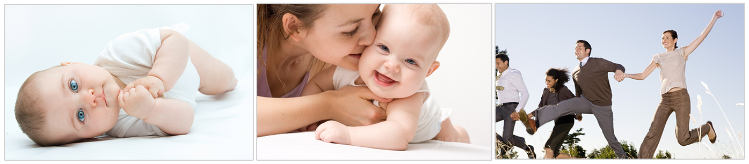
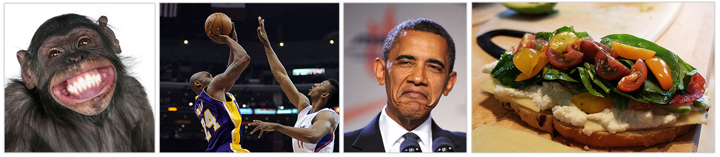
10：7类最吸引人的图片
照片是最引人注目的图片类型，它吸引的读者最多。按照受欢迎程度高低，以下7类图片的吸引力最大：
1 儿童和婴儿
2 母亲和婴儿
3 一群成年人
4 动物
5 体育场面
6 名人
7 食物

Slide 15

11：让你的广告看起来像新闻
大卫奥格威说，社论式广告获得的读者人数比普通广告多50%。施瓦茨把这种技巧称为伪装，因为它的目标是让你的广告跟报纸上发表的新闻故事混杂起来。首先要模仿报纸（网站、微信图文）的板式，字体、图片大小都要一样。比如标题是“本地催眠师公布了一种在48小时之内戒烟的新方法”，然后就像在常规广告中那样列举出各种好处，但要用新闻记者的语气表达出来。有个技巧是使用引语，如“我还以为自己永远也戒不掉了呢……”最后你要推动读者采取行动“你只需要致电……”
有人发现，广告看起来越像社论，停下来浏览和阅读的读者就越多。
——大卫奥格威

Slide 16
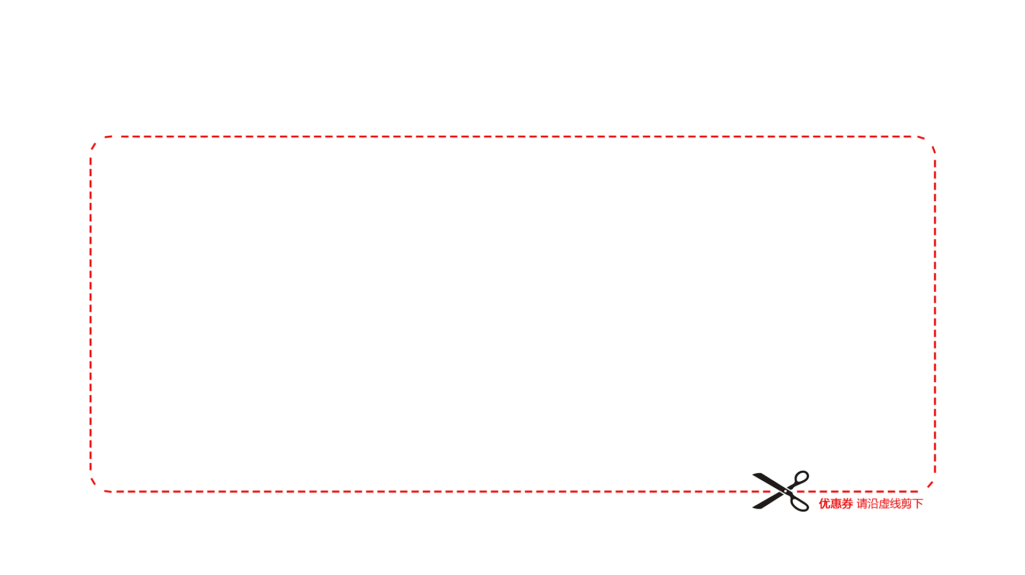
12：使用优惠券
如果在你的广告四周围上一圈赠券风格的虚线，这能否刺激人们购买？是的，确实可以。而且，调查表明年龄与使用赠券的比例无关，收入也无关。年收入高达100万美元以上的人使用优惠劵的比例也有81%。大部分的人看到优惠劵会有条件反射，不希望它过期，所以愿意开车花50块的汽油费去花掉45块钱的优惠劵。

Slide 17
13：更长期的质保承诺
如果你给自己的产品设定一年期的退款承诺，买家就会放松下来，更容易做出购买决定。买家感觉自己很脆弱，挣钱很不容易，他们需要增加信心。甚至很多成功的广告承诺“如果不满意双倍退还”。最终是有个别人来占便宜，但是和大量的销售比起来，这些人实在是微不足道。
令你意想不到的是，更长的质保承诺不仅可提高你的销量，还可以减少退货！为什么？研究显示，短期的质保会让消费者摆出退货的姿态，对最后的退货期限更加敏感。比较长的质保时间会让潜在顾客对产品充满信心，避免在使用产品时抱着争分夺秒的心态并在短期质保时间内退货。

Slide 18
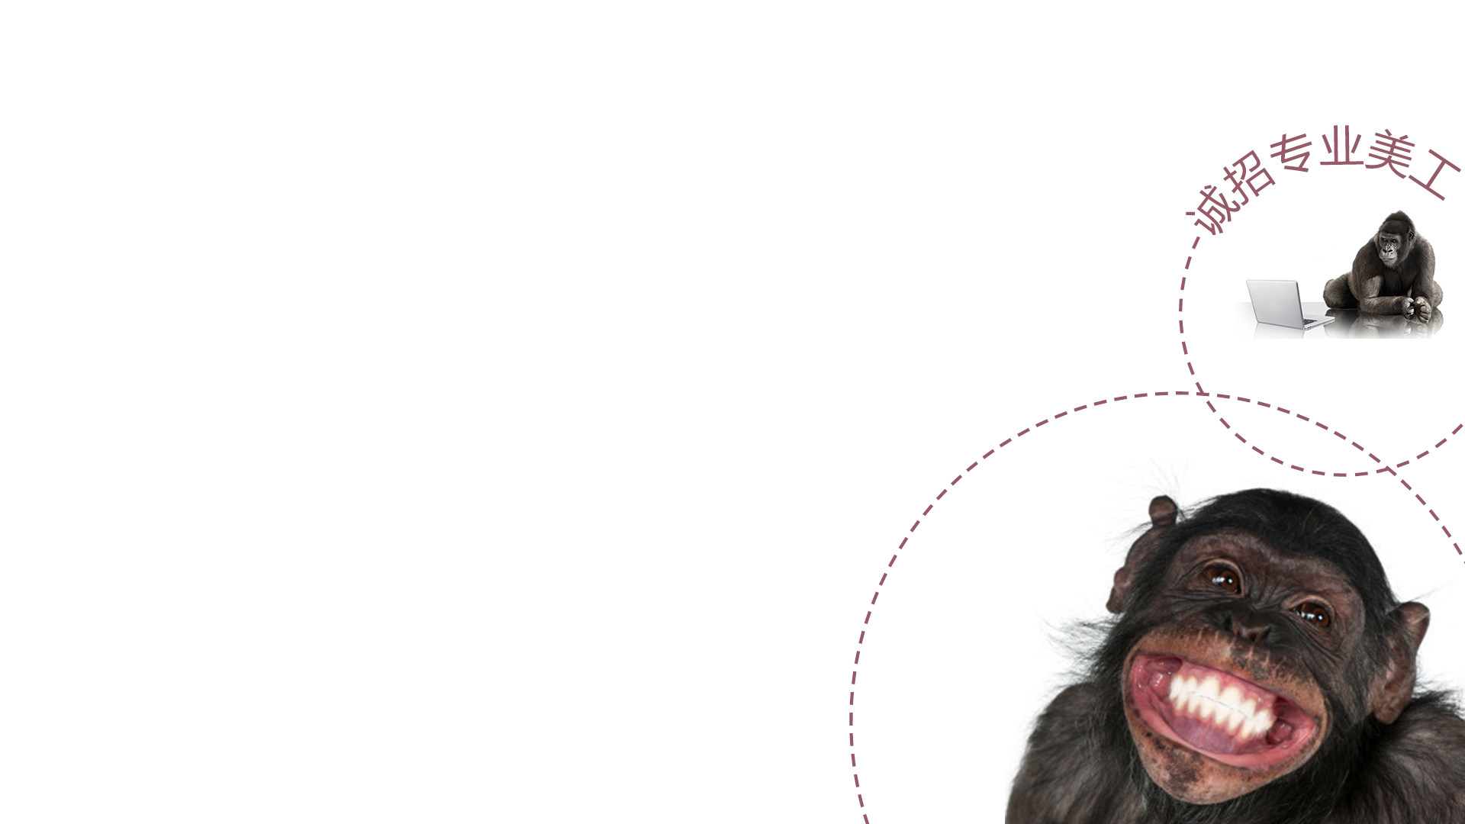
14：其他一些重要技巧
不要使用反白字！
首字要放大！
提供勾选方框来鼓励人们参与！
说一句：“订购很简单！”
长文案往往比短文案更有效！
使用面部特写图片会很有冲击力！
使用专业美工设计！

Slide 19

如何使用这本书
这本书的逻辑其实比较混乱，前后重复的地方也很多，有时候甚至会有拼凑的感觉。但我还是很耐心的摘出了其中的精华，因为说不准哪一条就会帮助到你的生意和事业。使用的方法是，一页一页的看下去，同时想想和自己的产品有没有关系，如果换成自己的产品和服务会怎样？每次需要做推广、写广告之前把这两期的ppt翻出来看看，说不定就会迸发灵感！

Slide 20
